Slide 1

UNIDAD 6: MEJORA DE LOS PROCESOS

Slide 2

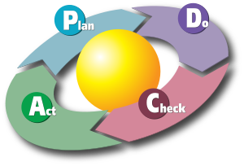
1. MEJORA CONTINUA
El ciclo PECA (PDCA) puede describirse brevemente como sigue:
Planificar (Plan): establecer los objetivos del sistema y sus procesos, y los recursos necesarios para generar y proporcionar resultados de acuerdo con los requisitos del cliente y las políticas de la organización, e identificar y abordar los riesgos y las oportunidades
Ejecutar (Do): implementar lo planificado
Controlar (Check): realizar el seguimiento y la medición de los procesos y los productos y servicios resultantes respecto a las políticas, los objetivos, los requisitos y las actividades planificadas, e informar sobre los resultados
Actuar (Act): tomar acciones para mejorar el desempeño cuando sea necesario.
Notes:
Ver Norma ISO 9001:2015 (Ap. 0.3.2)

Slide 3
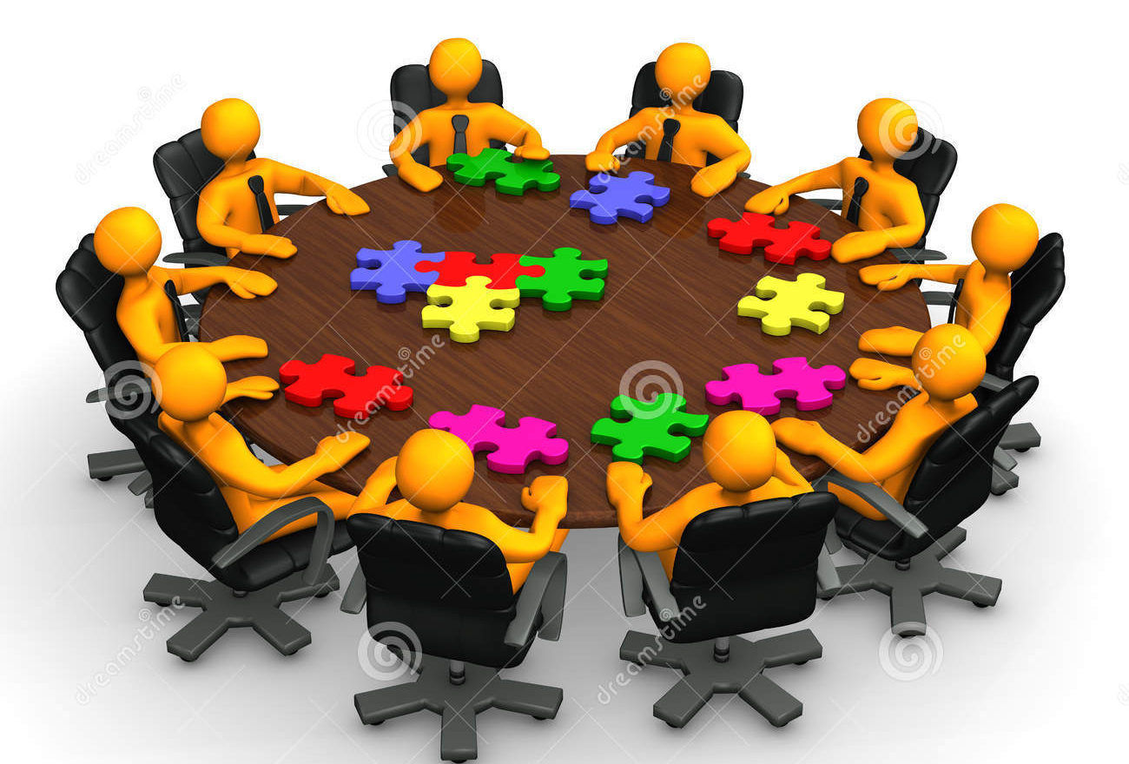
2. EQUIPOS DE MEJORA
¿Qué es un Equipo de Mejora? Un grupo reducido de empleados que trabajan en una situación mejorable concreta, por un periodo limitado de tiempo, con un objetivo general: analizar los procesos “defectuosos” y rediseñarlos orientándolos hacia el cliente.
¿Quién lo forma? Deben estar representados todos los sectores implicados en el proceso a mejorar: personas conocedoras del problema, interesadas y motivadas por la mejora, e implicadas en los posibles cambios, con capacidad de diálogo, tolerancia, respeto y perseverancia, comprometidos con la participación y dinámica de las reuniones.
¿Qué hace el Equipo de Mejora? Identifica
y prioriza los problemas, analiza sus causas,
plantea posibles soluciones y propone los
cambios necesarios. También debe establecer
un mecanismo sencillo de revisión periódica
(implantar el Ciclo de Mejora Continua).
Notes:
Ver Mejora de Procesos 1

Slide 4
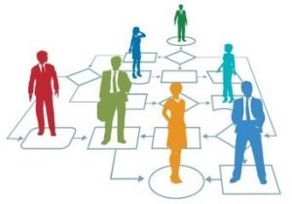
3. GESTION POR PROCESOS
La gestión por procesos es la forma de gestionar toda la organización basándose en los procesos.
Los procesos son una secuencia de actividades orientadas a generar un valor añadido sobre una entrada para conseguir un resultado, y una salida que satisfaga los requerimientos del cliente.
Las empresas son tan
eficientes como los son
sus procesos.
Notes:
Ver Gestión por Procesos

Slide 5
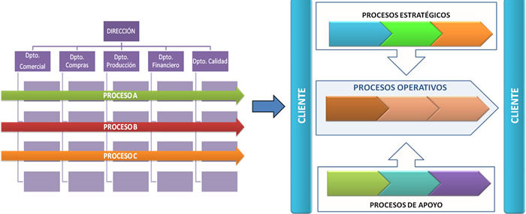
4. GESTION POR PROCESOS (cont.)
Proceso: Es un conjunto de actividades que transforman elementos de entrada en elementos de salida, generando un valor añadido. Estos elementos de entrada pueden ser materiales o información, al igual que la salida.
Proceso clave: son aquellos procesos extraídos del universo de procesos de la organización, que inciden de manera significativa en los objetivos estratégicos y son críticos para el éxito del negocio.
Proceso de apoyo: son el resto de los procesos del universo de procesos del negocio, que deben existir para apoyo o sustentación de los procesos claves.
Actividad: es la suma de tareas, cuya secuencia ordenada da como resultado un subproceso o un proceso. Generalmente se
pueden describir mediante
Procedimientos
documentados.

Slide 6
5. GESTION POR PROCESOS (cont.)
Al definir un proceso deben quedar perfectamente determinados los conceptos que se muestran en el siguiente cuadro, y que puede identificarse como la Ficha del Proceso:
Nombre del proceso:
Responsable:
Entradas | Materiales:
 | Información:
Proveedores:
Descripción del proceso:
Procedimientos utilizados:
Recursos:
Indicadores de gestión:
Procesos relacionados
Salidas | Materiales:
 | Información:
Clientes:

Slide 7
6. GESTION POR PROCESOS (cont.)
Priorización de los procesos: Consiste en la identificación de los procesos claves.
Valorización de aspectos en forma de matriz:
Impacto del proceso: Tiene en cuenta la involucración del proceso en los objetivos estratégicos y/o metas. La correlación es: Fuerte (10 puntos), media (5 puntos), baja (1 punto), nada (no califica).
Repercusión en el cliente: Considera las consecuencias que un posible rediseño del proceso tendría en el cliente. La correlación es: Fuerte (10 puntos), media (5 puntos), baja (1 punto), nada (no califica).
Al construir la matriz, los puntajes asignados por objetivo estratégico se suman para dar el impacto proceso. Este valor, multiplicado por el puntaje asignado en repercusión en el cliente, da el puntaje total del proceso. A partir de aquí será necesario establecer el puntaje de corte, por encima del cual quedarán ubicados los procesos claves, y por debajo del cual estarán listados los procesos de apoyo del negocio.

Slide 8
7. GESTION POR PROCESOS (cont.)
Ejemplo de matriz de priorización de procesos:
PROCESOS | OBJETIVO 1 | OBJETIVO 2 | OBJETIVO 3 | OBJETIVO 4 | OBJETIVO 5 | OBJETIVO 6 | IMPACTO PROCESO | REPECUSION CLIENTE | TOTAL
Proceso 1 |  | 10 | 5 | 5 | 5 |  | 25 | 10 | 250
Proceso 2 | 10 |  | 10 |  | 10 |  | 30 | 10 | 300
Proceso 3 | 1 | 5 | 10 | 10 |  |  | 26 | 10 | 260
Proceso 4 | 5 | 5 | 5 | 5 | 10 |  | 30 | 5 | 150
Proceso 5 |  | 10 | 10 | 5 |  |  | 25 | 5 | 125
Proceso 6 | 5 | 10 | 10 | 5 | 5 | 5 | 40 | 10 | 400
Proceso 7 | 5 | 5 | 1 | 5 | 1 | 10 | 27 | 10 | 270
Proceso 8 |  | 5 | 5 |  | 5 |  | 15 | 5 | 75
Proceso 9 | 5 | 10 | 10 | 5 | 5 |  | 35 | 10 | 350

Slide 9
8. GESTION POR PROCESOS (cont.)
Indicadores: Los procesos deben tener indicadores para analizar su gestión y poder mejorar. “Lo que no se mide no se puede controlar, y lo que no se controla no se puede gestionar”
¿Para qué sirven los indicadores del proceso?:
Para interpretar lo que está ocurriendo
Para tomar medidas cuando las variables se escapan de los límites establecidos
Para definir la necesidad de introducir un cambio y poder evaluar sus consecuencias
Para planificar actividades ante nuevas necesidades.
Una vez identificados los indicadores es necesario establecer metas desafiantes y coherentes con los objetivos estratégicos del negocio.
Es conveniente llevar estos datos a un tablero de control para su seguimiento.
Tablero de Control (Cuadro de Mando): Agrupación indicadores más relevantes FP
Económico – financieros (Presupuesto, Ventas, Gastos, Inversiones, etc.)
Procesos internos (Cumplimiento de objetivos, Cantidad de residuos, Energía consumida, etc.)
Formación y Crecimiento (Dotación, Satisfacción del personal, Capacitación, Seguridad, etc.)
Clientes (Satisfacción de clientes, Quejas y reclamos, etc.)

Slide 10
9. HERRAMIENTAS PARA LA MEJORA DE PROCESOS
5 S (Orden y limpieza): Las cinco fases o pasos del orden y la limpieza a través de las 5´s con sus nombres japoneses son: SEIRI (Despejar), SEITON (Ordenar), SEISO (Limpiar), SEIKETSU (Sistematizar), SHITSUKE (Estandarizar)
6 SIGMA: permite medir la variación que se produce a lo largo de un proceso, permitiendo determinar el alto o bajo rendimiento del mismo. Cuanto más grande sea el valor de SIGMA, menor será la probabilidad de que un proceso genere defectos.
DIAGRAMAS CAUSA-EFECTO: Se trata de una gráfica que ordena causas y efectos separando las causas o ideas principales de las causas o ideas secundarias. Se la conoce también como Diagrama de Ishikawa o Diagrama Espina de Pescado. 4 M: Maquinas, Mano de Obra, Métodos, Materiales
KAIZEN: Implica un mejoramiento continuo que involucra a todos los miembros de la empresa para lograr la calidad total. Se orienta bajo la corriente humanista, pues es considerada como una filosofía de vida aplicada por las personas en la familia, el trabajo y la sociedad al pretender progresar día a día.
REINGENIERÍA DE PROCESOS: Es la revisión fundamental y el rediseño radical de procesos para alcanzar mejoras espectaculares en medidas críticas y contemporáneas de rendimiento, tales como costos, calidad, servicio y rapidez.
Notes:
Ver Mejora de Procesos, ver Teoría Kaizen, ver Reingeniería

Slide 11
10. HERRAMIENTAS PARA LA MEJORA DE PROCESOS (cont.)
GESTION DEL CAMBIO:
Alcanza cualquier modificación en equipos, organización, procedimientos, materias primas o condiciones de proceso, ya sea de carácter temporal o permanente, que suponga una variación con respecto a la información que documenta el diseño del proceso.
GESTION DE RIESGOS:
Es un enfoque estructurado para manejar la incertidumbre relativa a una amenaza, a través de una secuencia de actividades humanas que incluyen la identificación, el análisis y la evaluación de riesgo, para luego establecer las estrategias para su tratamiento, utilizando recursos gerenciales.
El objetivo de la gestión de riesgos es reducir diferentes riesgos relativos a un ámbito preseleccionado a un nivel aceptado por la sociedad. Puede referirse a numerosos tipos de amenazas causadas por el medio ambiente, la tecnología, los seres humanos, las organizaciones y la política.
Notes:
Ver artículo Gestión de Riesgos

Slide 12
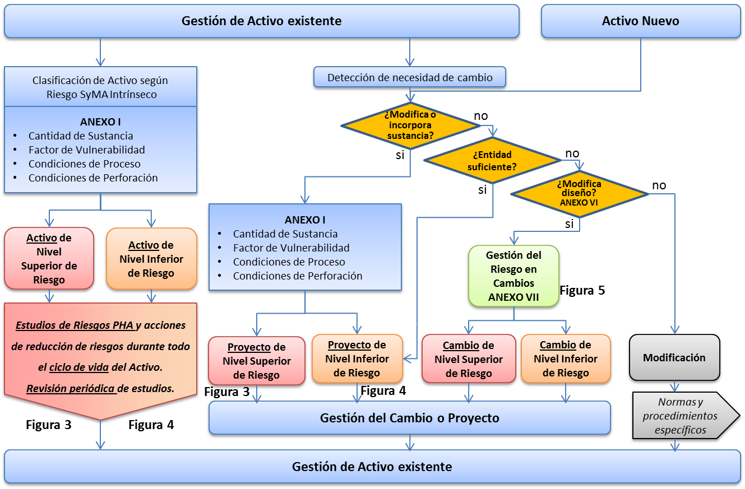
11. HERRAMIENTAS PARA LA MEJORA DE PROCESOS (cont.)
Flujograma del proceso de Gestión del Riesgo y los Cambios:
Notes:
Ver Riesgos Industriales y Cambios

